Slide 1
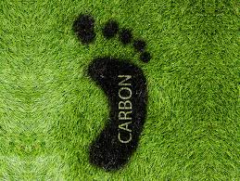
رد پای کربن

Slide 2
تعریف مساله
منابع انتشار
وضعیت انتشار
هدفگذاری کشورها
اقدامات کاهش انتشار
شرکتهای فعال
مزایای کاهش انتشار
پیشنهادات
رد پاي کربن (Carbon Footprint)
به مجموع گازهاي گلخانه اي که در طول چرخه حیات محصول (از استحصال مواد خام تا تولید،کاربرد و عملیات پایان چرخه حیات محصول)، منتشر و حذف می شوند رد پای کربن می گویند.

Slide 3
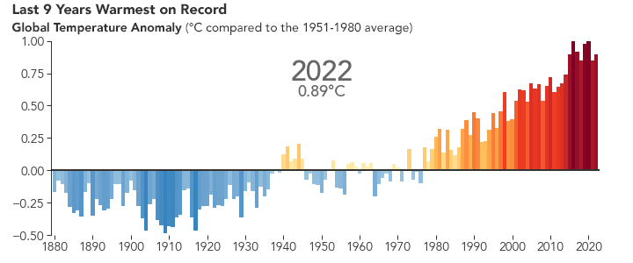
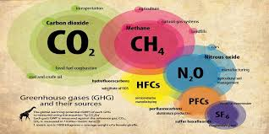
تعریف مساله
منابع انتشار
وضعیت انتشار
هدفگذاری کشورها
اقدامات کاهش انتشار
شرکتهای فعال
مزایای کاهش انتشار
پیشنهادات

Slide 4
تعریف مساله
منابع انتشار
وضعیت انتشار
هدفگذاری کشورها
اقدامات کاهش انتشار
شرکتهای فعال
مزایای کاهش انتشار
پیشنهادات
آمار جهان |  |  | ایران
توضیح و مثال | بخش | سهم در انتشار جهانی CO2
نیروگاه‌های برق که از سوخت‌های فسیلی مانند زغال‌سنگ، نفت و گاز طبیعی برای تولید برق و گرما استفاده می‌کنند، از بزرگترین منابع انتشار دی‌اکسید کربن هستند. زغال‌سنگ به دلیل کربن بالای خود، یکی از آلاینده‌ترین منابع تولید انرژی است. | تولید برق و گرما | 42% | 47%
صنایع سنگین مانند صنایع فولاد، سیمان، پتروشیمی و تولید مواد شیمیایی | صنعت | 24% | 28%
شامل خودروها، کامیون‌ها، کشتی‌ها و هواپیماها | حمل و نقل | 16% | 14%
تغییرات کاربری زمین مانند جنگل‌زدایی برای توسعه زمین‌های کشاورزی و شهرنشینی | کشاورزی و جنگلداری و سایر تغییرات کاربری زمین | 18% | 5%
بخش ساختمان‌سازی + مصالح ساختمانی مانند سیمان، فولاد و آجر | ساختمان‌ها | 7% | 4%
محل‌های دفن زباله و تصفیه‌خانه‌های فاضلاب | مدیریت پسماند و فاضلاب | 5%-3% | 2%

Slide 5
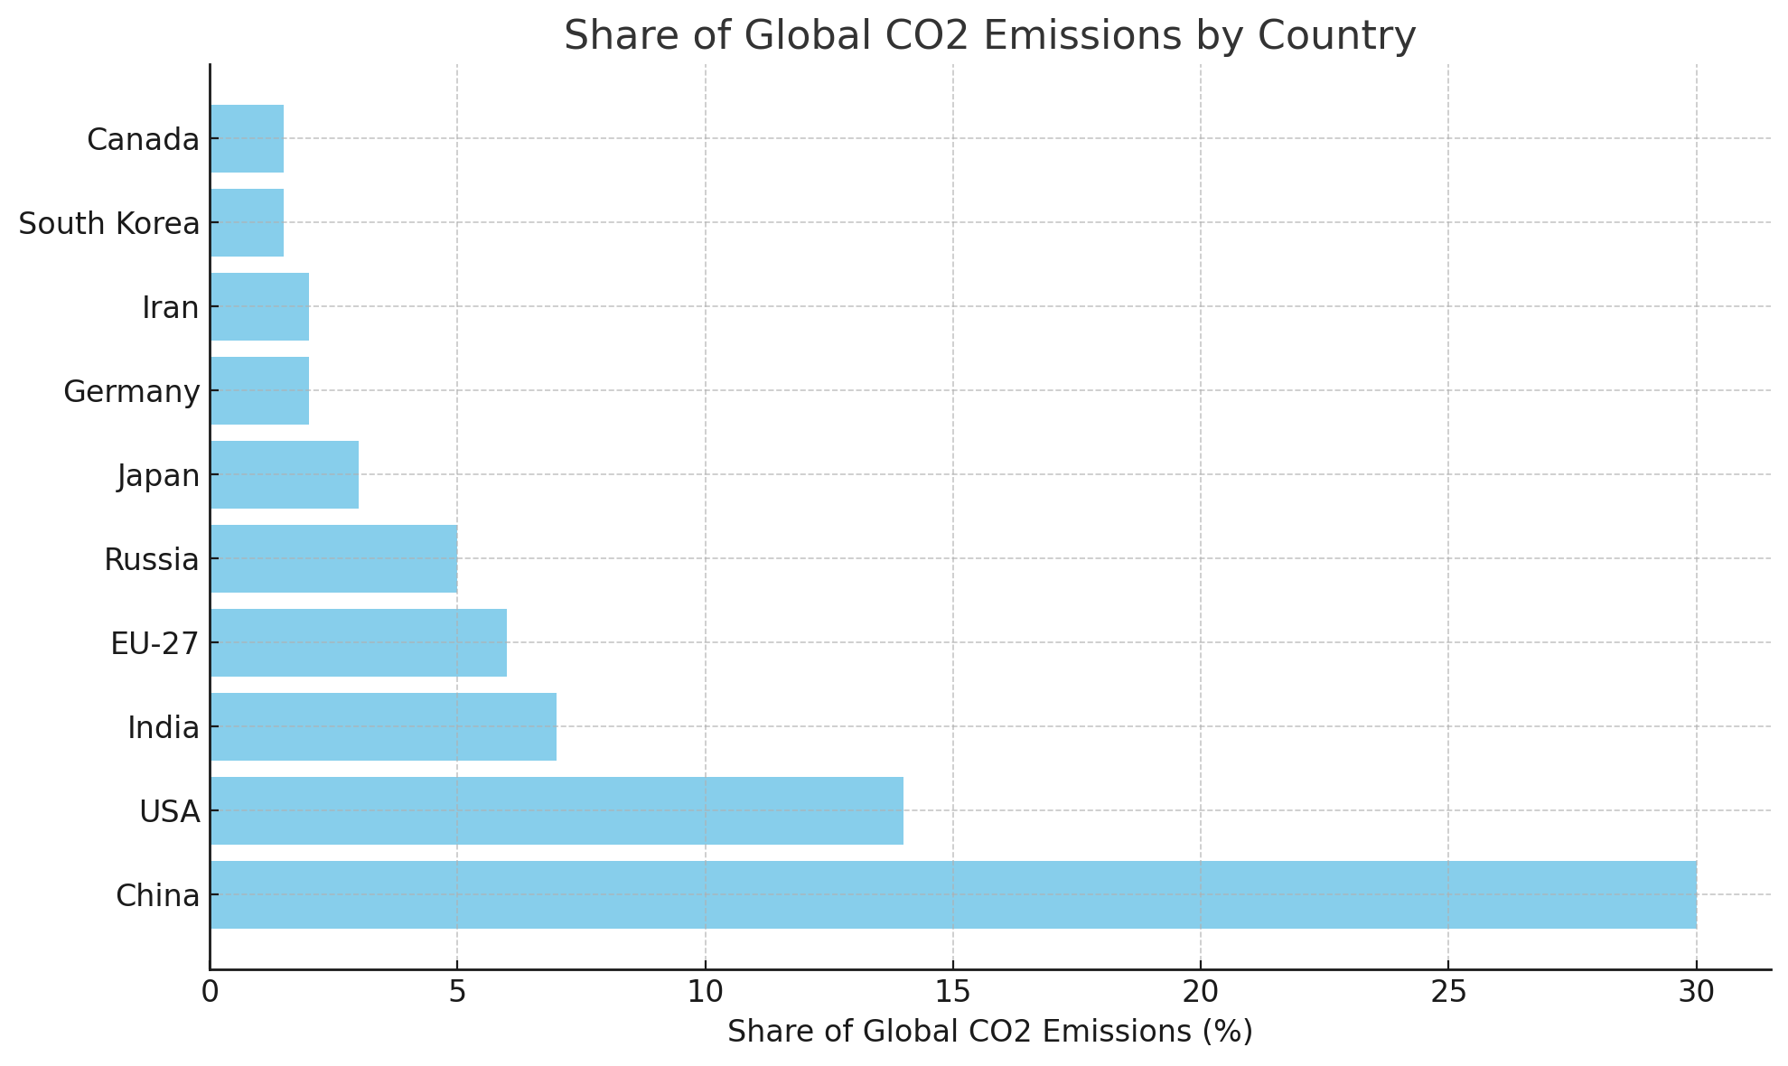
تعریف مساله
منابع انتشار
وضعیت انتشار
هدفگذاری کشورها
اقدامات کاهش انتشار
شرکتهای فعال
مزایای کاهش انتشار
پیشنهادات
آمار مربوط به سال 2021 تا 2022
در گزارشات غیر رسمی سال 2023، جایگاه ایران از نظر میزان تولید دی اکسید کربن به رتبه ششم در جهان و رتبه اول در منطقه خاورمیانه رسیده است که بسیار نگران کننده است

Slide 6
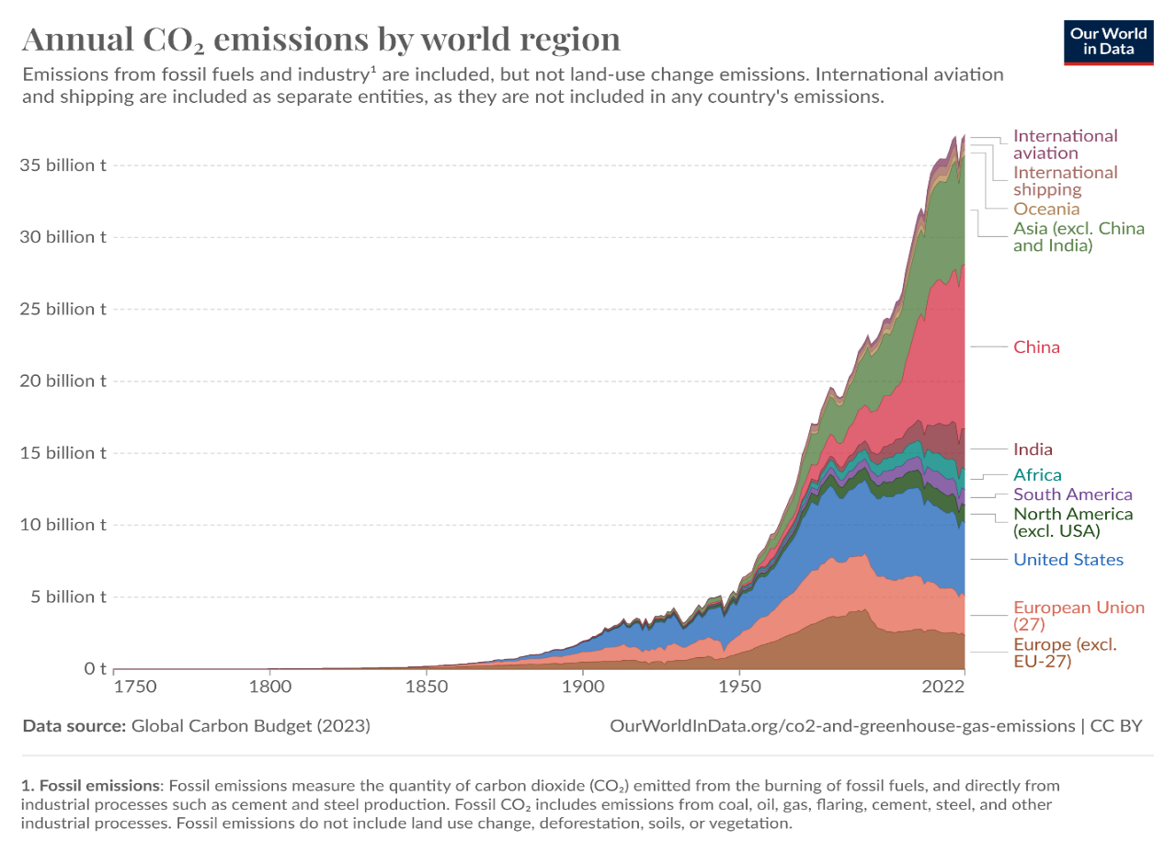
تعریف مساله
منابع انتشار
وضعیت انتشار
هدفگذاری کشورها
اقدامات کاهش انتشار
شرکتهای فعال
مزایای کاهش انتشار
پیشنهادات
آسیا و اقیانوسیه بیشترین سهم را در انتشار کربن دارند.

Slide 7
تعریف مساله
منابع انتشار
وضعیت انتشار
هدفگذاری کشورها
اقدامات کاهش انتشار
شرکتهای فعال
مزایای کاهش انتشار
پیشنهادات
هدفگذاری کشورها برای کاهش انتشار کربن
چین
دستیابی به کربن خنثی تا سال 2060
ژاپن
دستیابی به کربن خنثی تا سال 2050 + افزایش استفاده از انرژی‌های تجدیدپذیر، به ویژه انرژی خورشیدی و بادی
هند
تامین 50٪ از نیازهای انرژی خود از منابع غیر فسیلی تا سال 2030
اتحادیه اروپا )EU(
ایالات متحده
این اتحادیه با توافق سبز اروپا هدف رسیدن به کربن خنثی تا سال 2050 را تعیین کرده است.
هدف کاهش 50 تا 52 درصدی انتشار گازهای گلخانه‌ای تا سال 2030
کشورهای مختلف بسته به میزان انتشار، اقتصاد و فناوری‌های در دسترس خود، اهداف و سیاست‌های متفاوتی برای کاهش رد پای کربن دارند. با این حال، توافق پاریس یک چارچوب جهانی فراهم کرده که کشورها بر اساس آن تلاش می‌کنند تا دمای زمین را 1.5 درجه سانتیگراد کاهش دهند.

Slide 8
تعریف مساله
منابع انتشار
وضعیت انتشار
هدفگذاری کشورها
اقدامات کاهش انتشار
شرکتهای فعال
مزایای کاهش انتشار
پیشنهادات
کنفرانس تغییرات اقلیم ۲۰۲۳ سازمان ملل متحد (COP28)
توافقات کنفرانس
3 برابر کردن ظرفیت انرژی‌های تجدیدپذیر و دو برابر کردن راندمان انرژی تا سال 2030
تعهد 50 شرکت نفت و گازی برای به صفر رساندن انتشار گاز متان و فلر
تعهد به گسترش انرژی‌های تجدیدپذیر با هدف 3 برابر کردن ظرفیت آن تا سال 2030
تعهد بیش از 60 کشور به کاهش انتشارات ناشی از سیستم‌های سرمایشی
تصویب ایجاد صندوق بین المللی ضرر و زیان برای مقابله با تغییرات اقلیم
گذار از سوخت‌های فسیلی و رسیدن به کربن صفر تا 2050

Slide 9
تعریف مساله
منابع انتشار
وضعیت انتشار
هدفگذاری کشورها
اقدامات کاهش انتشار
شرکتهای فعال
مزایای کاهش انتشار
پیشنهادات
مکانیزم تنظیم مرز کربن اروپا
(CARBON BORDER ADJUSTMENT MECHANISM (CBAM))
هدف : کنترل انتقال انتشار کربن به خارج از مرزهای کشورها و تشویق به ایجاد سیاست‌های قیمت‌گذاری کربن در کشورها
محصولات مشمول در حال حاضر آهن و فولاد، آلومینیوم، سیمان و کلینکر، برق، هیدروژن،
در آینده پلاستیک، مواد شیمی و آلی
مرحله اول (از 2023 تا 2025): ارائه مستندات (اظهارنامه) انتشار و قیمت کربن احتمالی در مبدا، هر چهار ماه یکبار و بدون تعهد مالی.
مرحله دوم (از 2026): دریافت مجوز واردات در مقابل خرید گواهی انتشار یا پرداخت مالیات کربن (الزامی).

Slide 10
تعریف مساله
منابع انتشار
وضعیت انتشار
هدفگذاری کشورها
اقدامات کاهش انتشار
شرکتهای فعال
مزایای کاهش انتشار
پیشنهادات
اقدامات کاهش انتشار کربن
تغییر الگوی مصرف
افزایش پوشش گیاهی و جنگل‌کاری
فن‌آوری جذب و ذخیره‌سازی کربن
سیستم‌های مدیریت کربن
استفاده از انرژی‌های تجدیدپذیر
افزایش بهره‌وری انرژی
کاهش انتشار صنعتی و کشاورزی

Slide 11
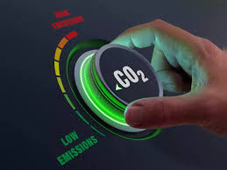
تعریف مساله
منابع انتشار
وضعیت انتشار
هدفگذاری کشورها
اقدامات کاهش انتشار
شرکتهای فعال
مزایای کاهش انتشار
پیشنهادات
شرکتهای فعال خارجی و داخلی

Slide 12
تعریف مساله
منابع انتشار
وضعیت انتشار
هدفگذاری کشورها
اقدامات کاهش انتشار
شرکتهای فعال
مزایای کاهش انتشار
پیشنهادات
مزایای کاهش انتشار کربن
دسترسی به بازارهای بین‌المللی و افزایش رقابت‌پذیری صادرات
افزایش اعتبار و اعتماد عمومی
دسترسی به سرمایه‌گذاری و تأمین مالی سبز
کاهش هزینه‌های عملیاتی و بهبود بهره‌وری انرژی
افزایش نوآوری و توسعه فناوری‌های جدید
کاهش هزینه‌های کربن و مالیات‌های زیست‌محیطی
حمایت‌های دولتی و تشویق‌ها

Slide 13
تعریف مساله
منابع انتشار
وضعیت انتشار
هدفگذاری کشورها
اقدامات کاهش انتشار
شرکتهای فعال
مزایای کاهش انتشار
پیشنهادات
1- ممیزی شرکت ها در جهت شناسایی منابع انتشار و میزان انتشار کربن
6- رتبه بندی شرکت های (صنایع) هم گروه از نظر میزان انتشار کربن
3- تدوین اطلس انتشار گازهای گلخانه ای
4- ارائه راهکارهای کاهش/حذف انتشار کربن
5- استقرار سیستم مدیریت کربن در شرکتها
2- محاسبه رد پای کربن به تفکیک محصولات و خدمات
خدمات قابل ارائه شرکتهای بازرسی

Slide 14
با آرزوی دستیابی به اهداف توسعه پایدار در کشورعزیزمان ایران

